Slide 1
ПП 02.01 Ролевая игра «Проектная группа»
БПОУ ОМАВИАТ
ПРОИЗВОДСТВЕННАЯ ПРАКТИКА
ПМ.02 «Осуществление интеграции программных модулей»
Специальность 09.02.07 Информационные системы и программирование

Slide 2
Задачи практики:
Цель практики:
Разработать программный продукт (трёхуровневое клиент-серверное приложение) в составе проектной группы
распределение ролей в рамках проектной группы;
эффективное распределение задач в рамках заданных ролей;
разработка проектной документации;
разработка программного продукта;
проведение тестирования элементов программного продукта;
презентация разработанного программного продукта.

Slide 3
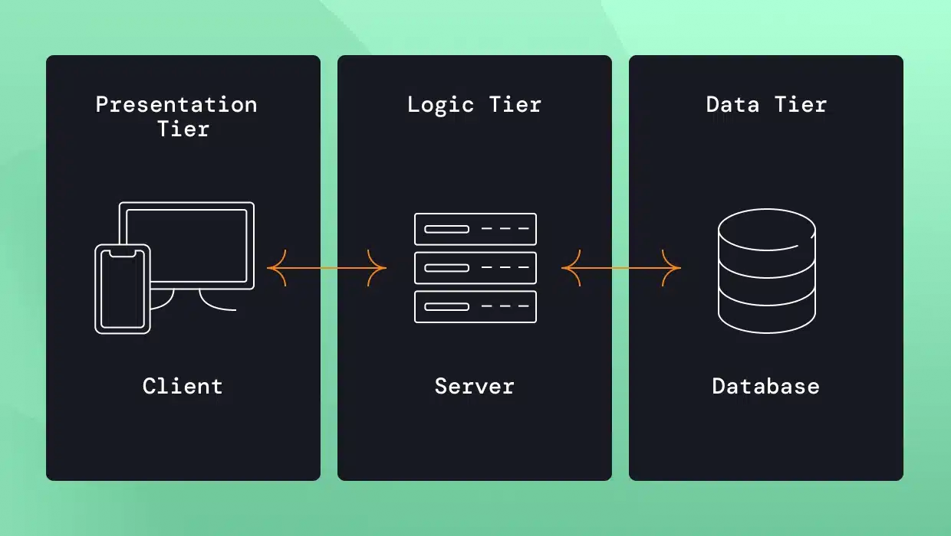
3-уровневая архитектура “Клиент-Сервер”

Slide 4
Роли в проектной группе
Менеджер – руководство проектной группой. Занимается планированием, распределяет задачи и ресурсы, контролирует сроки и организует коммуникацию внутри команды
Дизайнер – разработка дизайна мобильного приложения
Технический писатель – разработка и оформление проектной документации, отчетной документации, создание презентационных материалов
Разработчик – разработка модулей программного продукта
Тестировщик – проведение комплексного тестирования элементов программного продукта, тестирование интеграции и отладки

Slide 5
Распределение ролей
Каждый участник команды может и должен исполнить несколько ролей в течении практики
Участник может исполнить не более двух ролей в течении одного рабочего дня
В течении одного рабочего дня одну роль может занимать только один человек
Некоторые роли нельзя занимать одновременно в течении практики

Slide 6
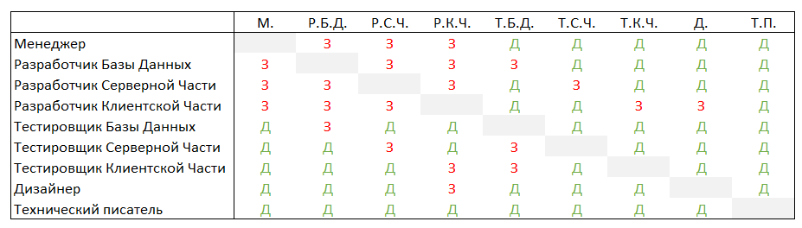

Сочетание ролей
Менеджер не может быть разработчиком
Разработчик может разрабатывать только одну часть приложения
Тестировщик не может тестировать приложение в разработке которой он принимал участие
Разработчик мобильного приложения не может быть дизайнером

Slide 7
Менеджер
Руководство проектной группой:
  распределение ролей
  распределение задач в соответствии с ролями
Взаимодействие с участниками группы:
  контроль выполнения задач
  постановка новых задач
Ежедневная отчетность о проделанной работе
Создание итоговой отчетной документации
Создание презентационных материалов по процессу разработки
Обеспечение сохранности коллективной работы

Slide 8



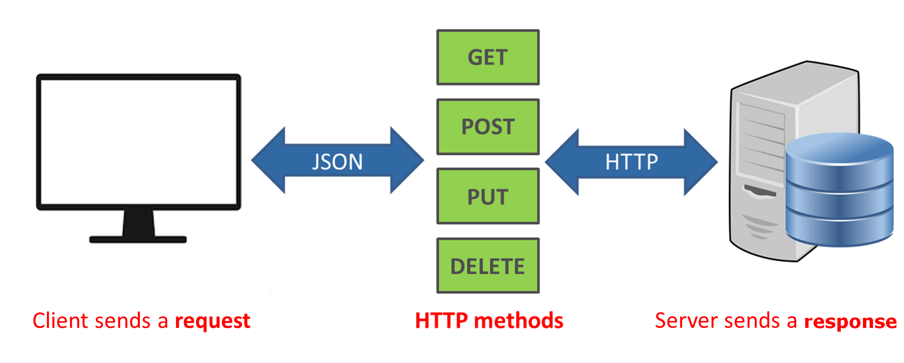
Разработчики
Выполняют задачи, поставленные менеджером
Осуществляют разработку выделенной части (модуля) программного продукта
Взаимодействуют с тестировщиком при тестировании
Обеспечивают доступ к части программного продукта другим участникам группы
Обеспечивают сохранность модуля программного продукта
База данных
Клиентская часть
Разработчик REST-API
Серверная часть

Slide 9
Тестировщик
Взаимодействует с менеджером по проведению тестирования
Взаимодействует с разработчиком для проведения тестирования
Проводит полное, покрывающее тестирование компонентов продукта - тестирование должно осуществляться на всех этапах проектирования и охватывать все компоненты проекта (БД, интерфейс, эргономика, логика работы приложения, взаимодействие с сервером и т.д.)
Тесты должны быть в достаточном количестве (например регистрация с правильными данными, с неправильными, без данных, с данными неподходящего формата и т.д. и так каждый тест)
Должно быть использовано максимально возможное кол-во видов тестирования (ручное,”черного ящика”, автоматическое и т.д.)
Сохраняет ежедневные результаты тестирования и проводит новое в случае изменений
Пытается улучшить качество итогового продукта

Slide 10
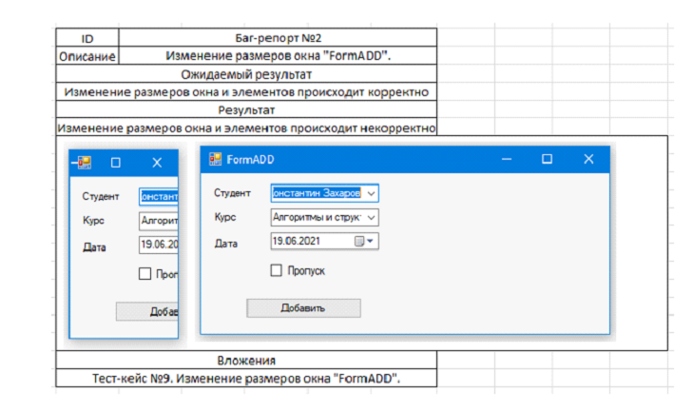
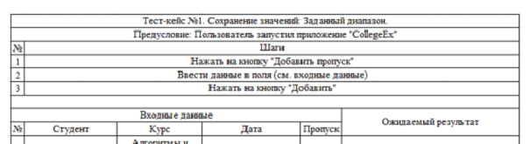
Отчетная документация по результатам проведенного тестирования

Slide 11
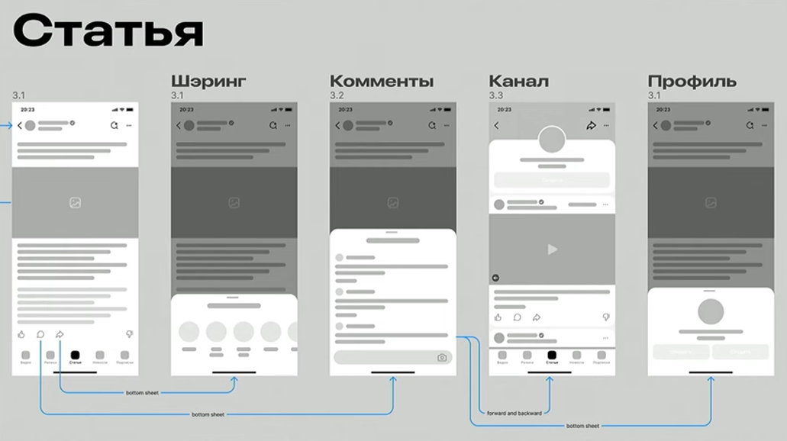
Дизайнер
взаимодействие с менеджером по согласованию дизайна
разработка дизайна приложения в Figma
разработка прототипа приложения в Figma / Visio
разработка XML-макетов совместно с Разработчиком мобильных приложений

Slide 12
Технический писатель
Создание документации к программному продукту:
  техническое задание (описание требований к системе)
  диаграмма вариантов использования системы
  основной успешный сценарий (для каждого прецедента)
  разработка документации к API
  разработка эксплуатационных документов (руководство пользователя)

Slide 13
Итоговая отчетная документация
Отчет по практике, отражающий работу всех участников группы (в виде примеров):
- прототип приложения;
- программный код с комментариями;
- тест-кейсы;
- примеры документации;
- и т.д.
презентационные материалы, дают возможность всем участникам группы проявить себя

